Slide 1

Wij maken een tentoonstelling
Groep 5

Slide 2
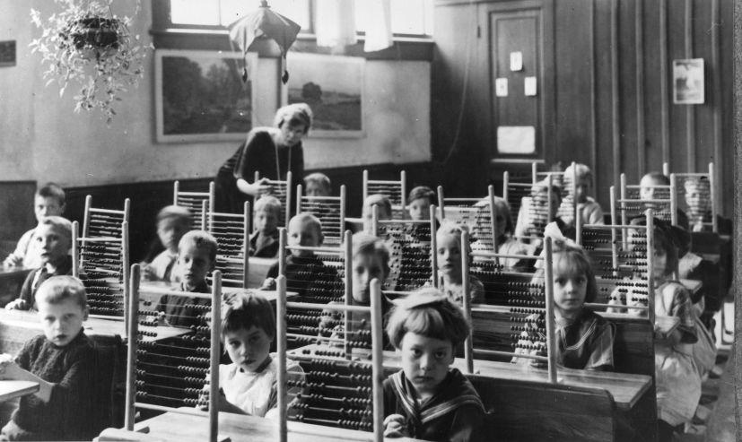

Titel onderwerp

Slide 3
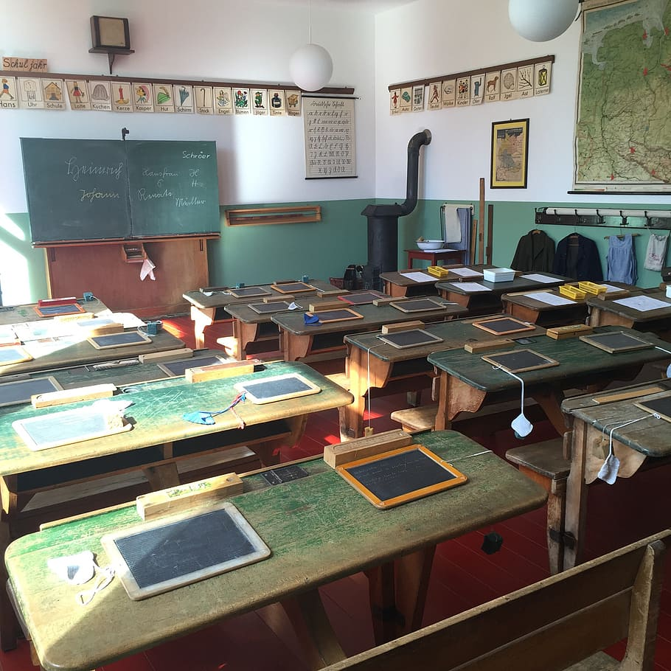
Titel onderwerp

Slide 4
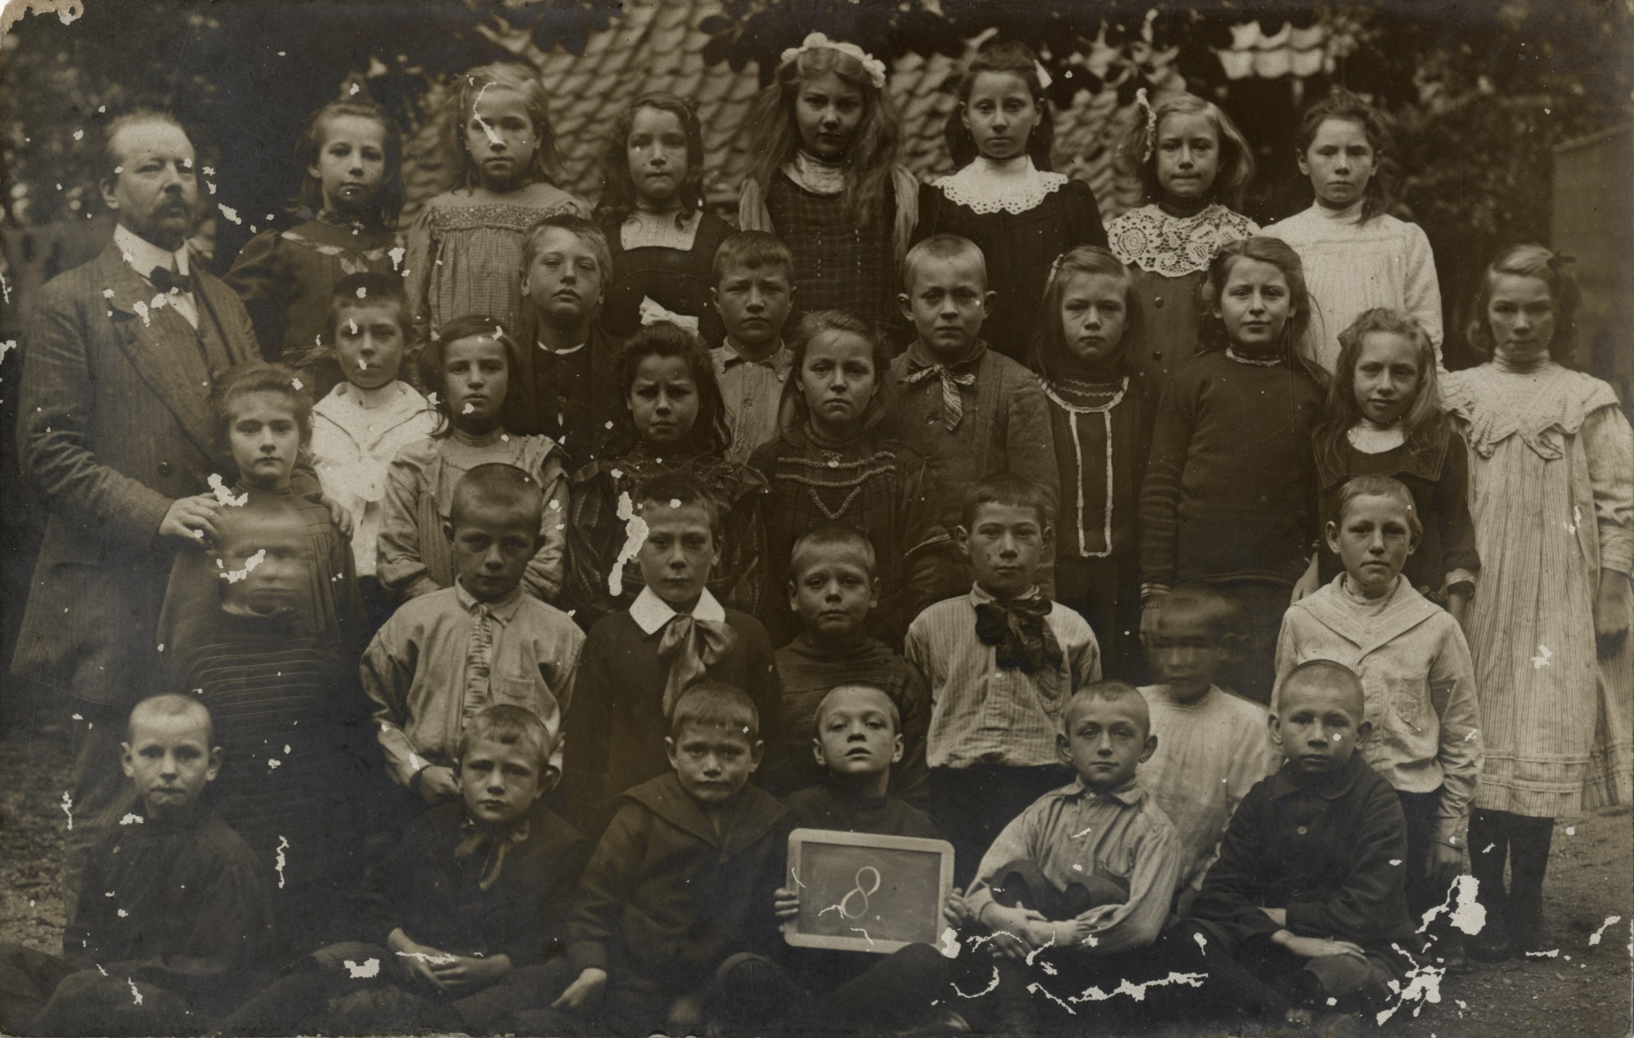
Titel onderwerp

Slide 5
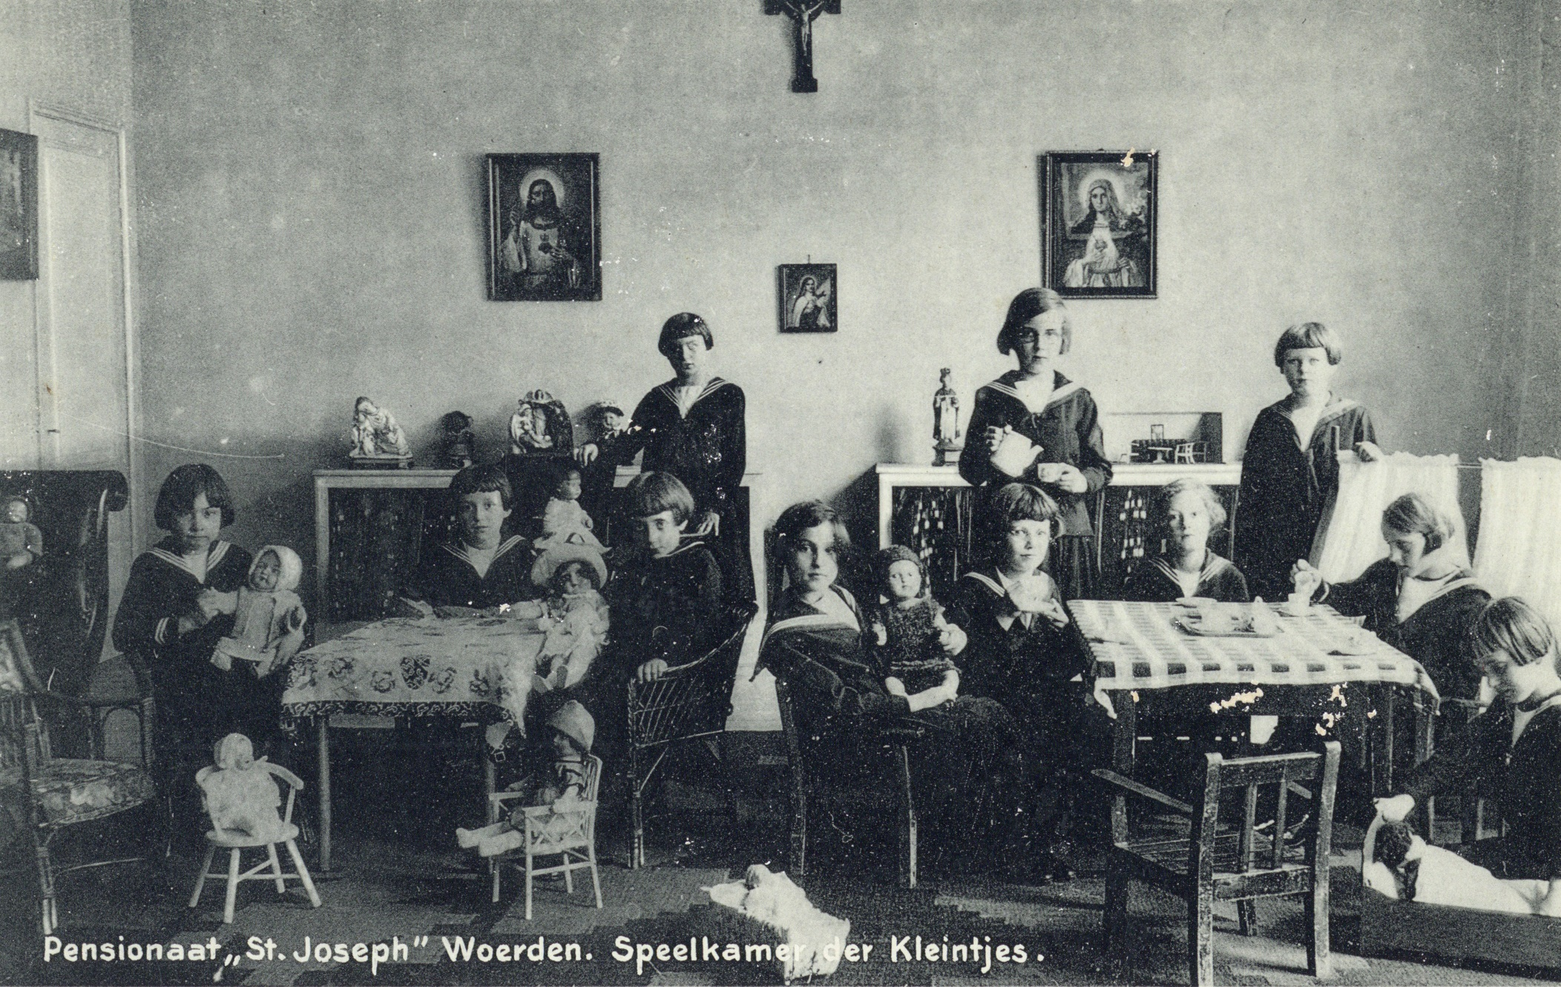
Titel onderwerp

Slide 6
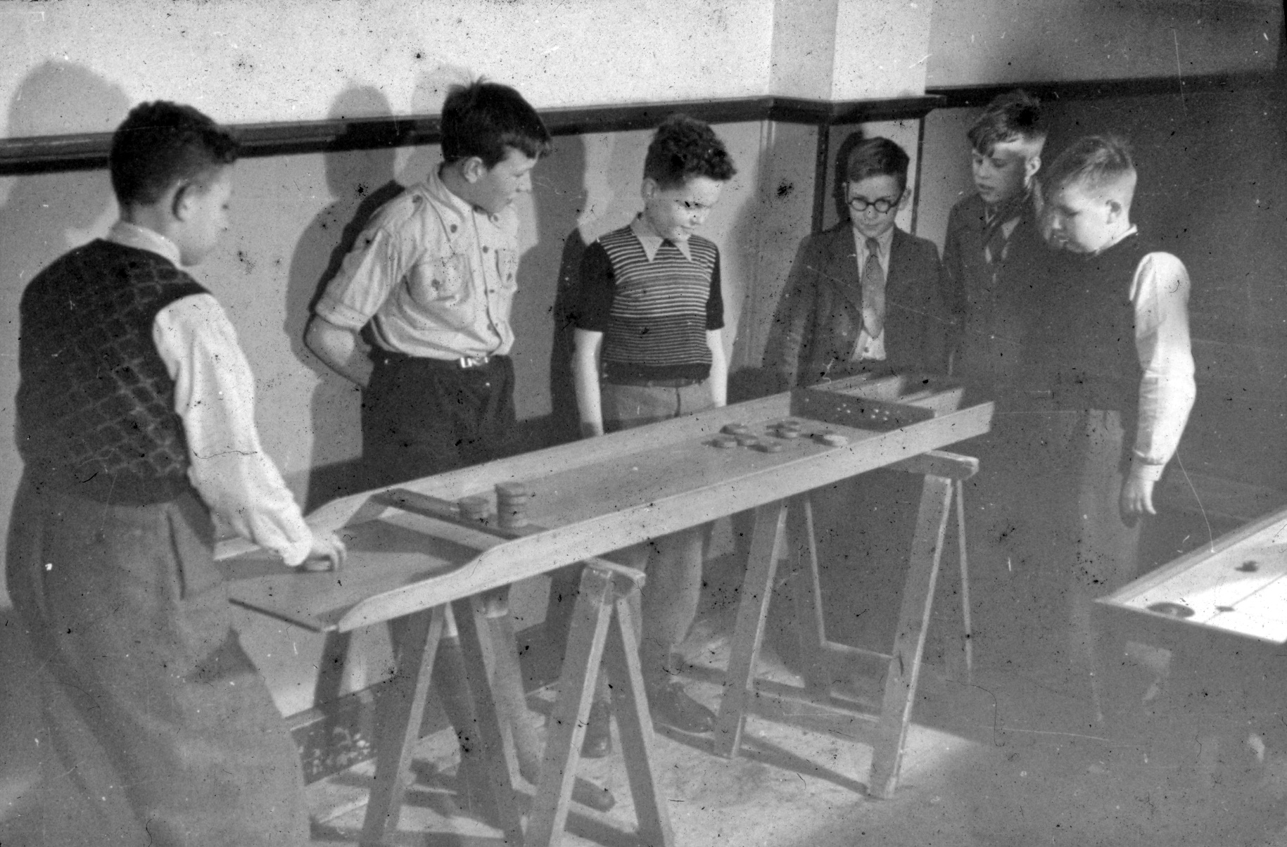
Titel onderwerp

